Slide 1







НАИМЕНОВАНИЕ ПРОЕКТА
«КазачокLand»
образовательный квест-парк и цифровая платформа для детей от 5-7 лет
1

Slide 2
АКТУАЛЬНОСТЬ ИДЕИ
Повышенный интерес к патриотическому воспитанию.
Недостаток качественных образовательных ресурсов.
Растущая популярность квестов и игрового обучения.
Востребованность инновационных образовательных технологий.
Актуальность укрепления межнациональных отношений.
Тенденция к здоровому образу жизни.

Slide 3
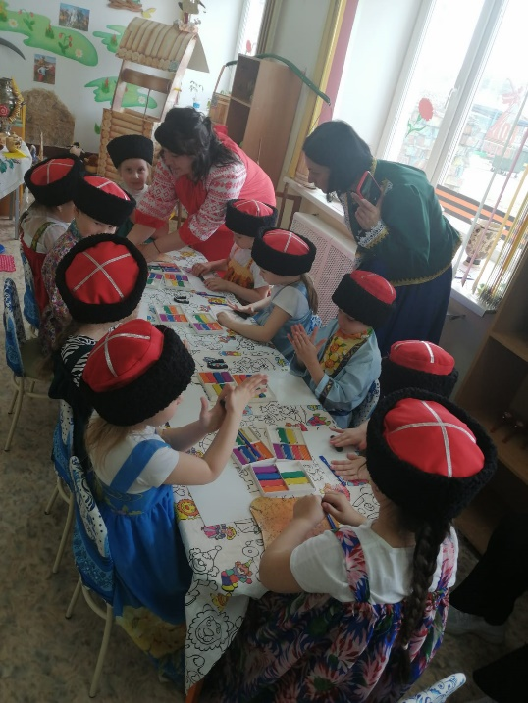
ЦЕЛЕВАЯ АУДИТОРИЯ
Дети 5-7 лет - основные потребители, получающие образовательный и развлекательный опыт.
Родители 28-45 лет - лица, принимающие решение о покупке, заинтересованные в развитии и образовании своих детей.
Влиятельные лица - бабушки/дедушки, педагоги, организаторы мероприятий, культурные организации.

Slide 4
ПРОБЛЕМА
решает проблему недостатка современных, интерактивных и эффективных образовательных ресурсов, объединяя в себе увлекательный формат, комплексный подход, инновационные технологии и социальную значимость.

Slide 5
ЦЕННОСТЬ, ЦЕННОСТНОЕ ПРЕДЛОЖЕНИЕ
"КазачокLand" - это инновационный образовательный комплекс, который дарит ребенку увлекательное путешествие в мир истории и культуры казачества, развивая его ум, тело и душу. Уникальное сочетание квест-парка и цифровой платформы, где обучение становится игрой, а развитие - захватывающим приключением.
Ключевые элементы ценностного предложения:
• Инновационность
• Увлекательность
• Комплексность
• Патриотизм
• Доступность
5

Slide 6
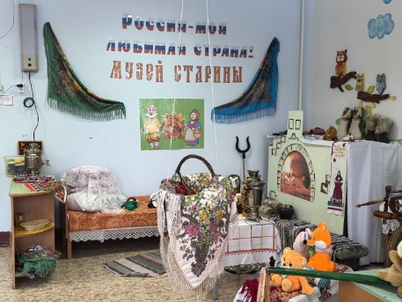
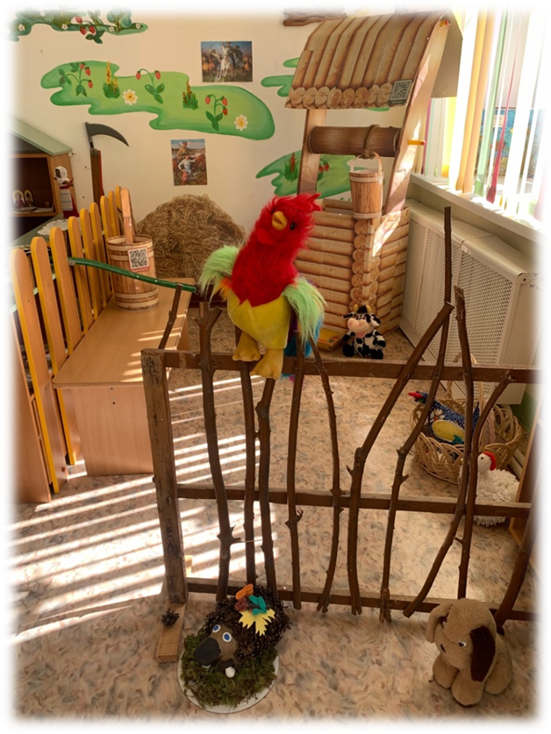
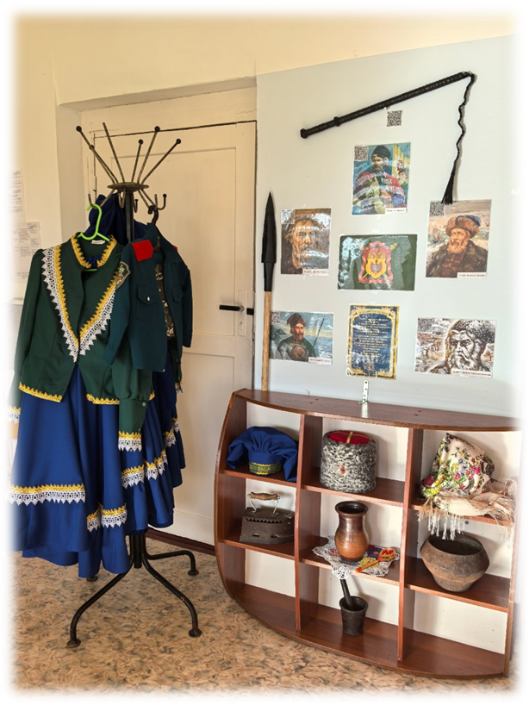
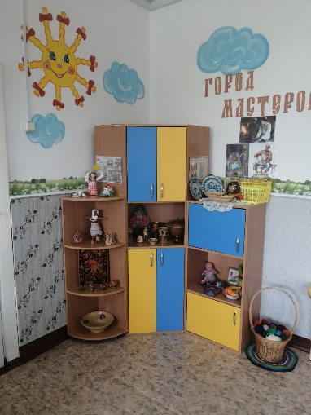
РЕШЕНИЕ
Интеграция физического и цифрового пространства.
Геймификация образовательного процесса.
Комплексный подход к развитию ребенка.
Использование инновационных технологий.
Ориентация на историю и культуру России
с акцентом на казачество.
Создание безопасной и комфортной среды.

Slide 7

РЕШЕНИЕ
Аренда и ремонт помещения
Приобретение реквизита и костюмов
Сбор квалифицированной команды
Создание цифрового контента и оригинальных сценариев
Разработка эффективной маркетинговой стратегии

Slide 8

РЫНОК
ОПИШИТЕ РЫНОК В 5 ПРЕДЛОЖЕНИЯХ?
Рынок образовательных услуг для детей 5-7 лет характеризуется растущим спросом на интерактивные и увлекательные форматы обучения.
Конкуренция представлена как традиционными (детские сады, развивающие центры), так и инновационными (онлайн-платформы, квесты) предложениями.
Тренд на патриотическое воспитание и знакомство с культурой создает нишу для проектов, ориентированных на историю России.
Важным фактором успеха является сочетание образовательной ценности, развлекательного формата и удобства для родителей.
Рынок демонстрирует готовность к внедрению инновационных решений, объединяющих физический и цифровой опыт обучения.

Slide 9

КОНКУРЕНТЫ
https://tomsk.mir-kvestov.ru/
Квесты для детей 6-9 лет в Томске
Корпорация монстров 2.0
В плену у Бастинды
Машинариум
Among Us

Slide 10

БИЗНЕС-МОДЕЛЬ
- Основана на диверсификации источников дохода (билеты в квест-парк, подписка на платформу, продажа материалов, праздники), использовании партнерств и привлечении финансирования.
- Основной акцент делается на предоставлении уникального ценностного предложения, ориентированного на сочетание образования, развлечения и патриотического воспитания.

Slide 11

ПЛАНЫ РАЗВИТИЯ
1.Этап инициации проекта. Срок: 1-3 месяца.
2. Проектирование и планирование. Срок: 1-2 месяца.
3. Подготовка к запуску. Срок: 2-4 месяца.
4. Ввод в эксплуатацию и запуск. Срок: 1-2 месяца.
5. Эксплуатация и развитие. Срок: 3 года.
6. Завершение или масштабирование проекта.
Срок: зависит от стратегии владельцев и инвесторов.

Slide 12
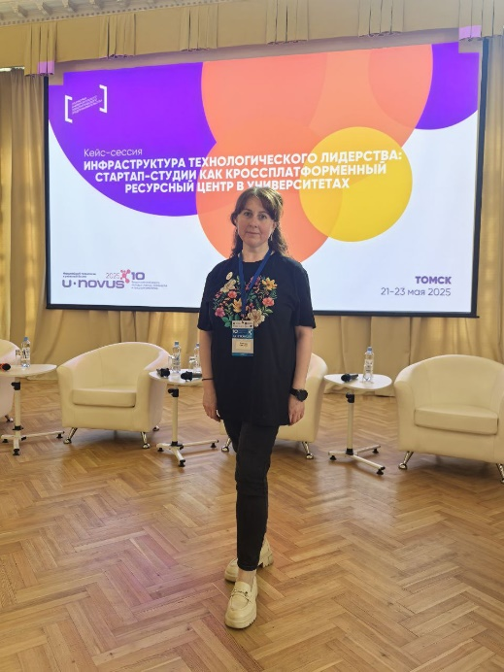
КОНТАКТЫ ЛИДЕРА
https://leader-id.ru/users/833769
https://vk.com/svetlananikolaevna70

